Slide 1
La reproduction des plantes
PowerPoint 2.10.2

Slide 2
Les structures reproductrices d’une plante à fleur

Slide 3
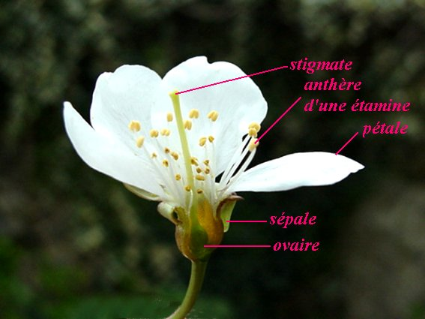
Style
filet

Slide 4
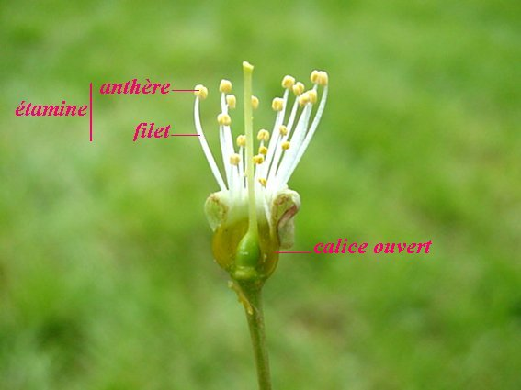
En ôtant les pétales, on observe mieux les étamines.
L’étamine est l’organe reproducteur mâle.
Il est composé du filet et de l’anthère d’où les grains de pollen sont relâchés.

Slide 5
En ôtant les pétales, on observe mieux les étamines.

Slide 6
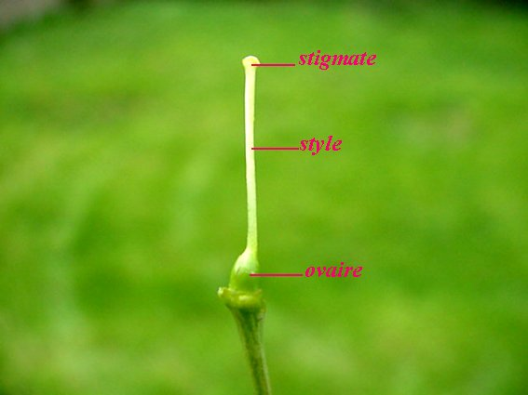
Une fois les pétales et les étamines complètement enlevés, il ne reste que le pistil.
Le stigmate recueille le pollen apporté par les insectes, c'est la pollinisation.
Le style conduit le tube pollinique, du stigmate à l'ovaire.
L'ovaire, fécondé par le tube pollinique, va se transformer en fruit.

Slide 7
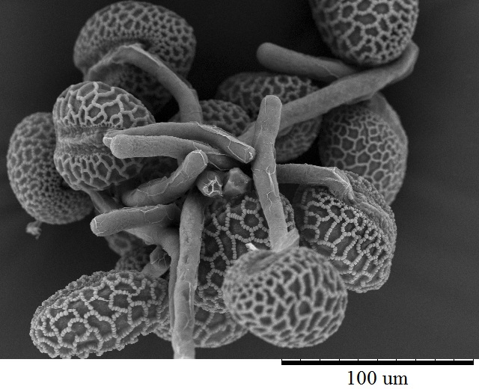
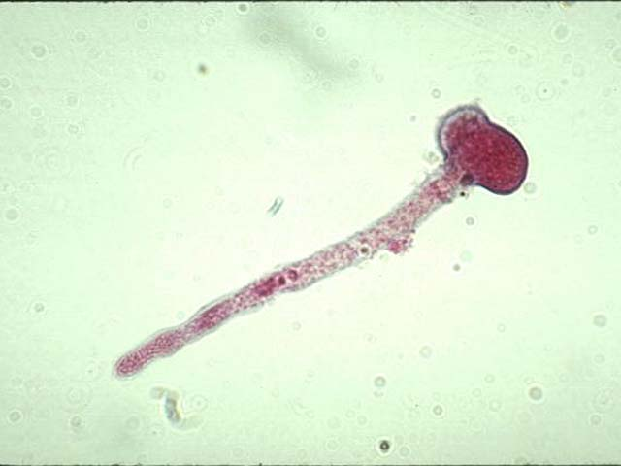
Le tube pollinique
Structure amenant les spermatozoïdes aux ovules, formée après le dépôt du pollen sur la partie femelle de la plante

Slide 8
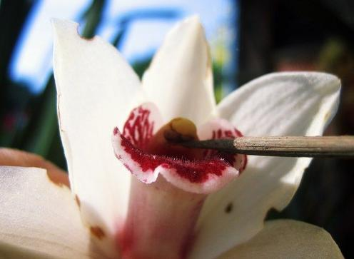
La pollinisation
Le transfert des gamètes mâles, contenus dans le pollen d’une plante, de la partie reproductive mâle à la partie reproductive femelle (les ovaires) qui contient les gamètes femelles

Slide 9
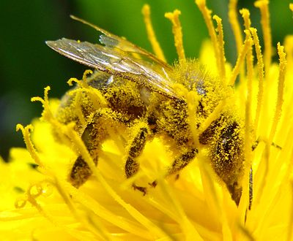
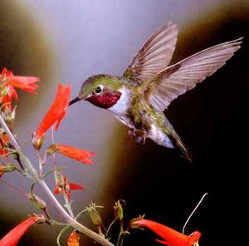
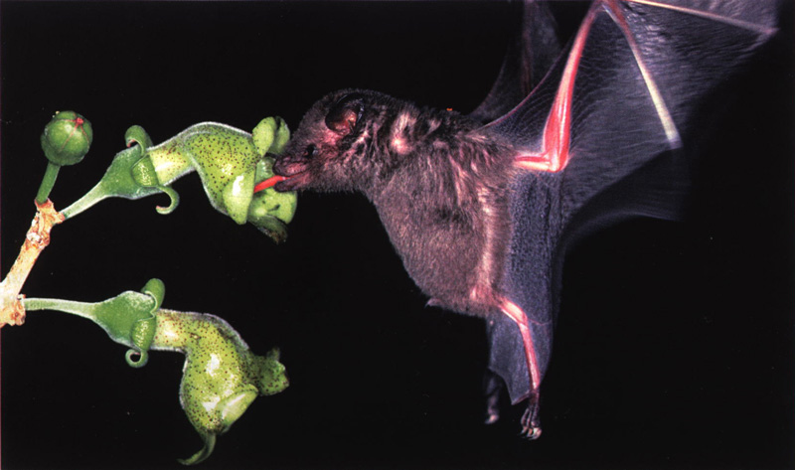
Les pollinisateurs et les pollinisatrices
Un pollinisateur, ou une pollinisatrice, est un agent biotique qui transport le pollen des anthères d’une fleur au stigmate d’une fleur pour, ensuite, effectuer la fécondation chez l’ovule.
Chauve-souris
Abeille
Colibri
ou oiseau-mouche

Slide 10
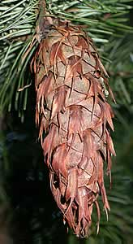
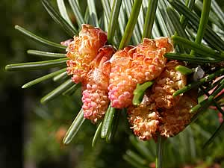
Le cône du Douglas vert
♀
♂

Slide 11
Récapitulons
Le tube pollinique amènent les spermatozoïdes aux ovules, formée après le dépôt du pollen sur la partie femelle de la plante
Un pollinisateur, ou une pollinisatrice, est un agent biotique qui transport le pollen des anthères d’une fleur au stigmate d’une fleur pour, ensuite, effectuer la fécondation chez l’ovule.

